Slide 1
COVID-19: Fälle in Deutschland (Datenstand 30.2020, 0:00 Uhr)
 | Anzahl | Änderung zum Vortag
In SurvNet übermittelte Fälle | 57.298 | + 4.751 (8%)
Todesfälle | 455 | + 66
Betroffene Bundesländer | 16
Betroffene Landkreise | 412
Notes:
Quelle: Ordner des aktuellen Lageberichts S:\Projekte\RKI_nCoV-Lage\3.Kommunikation\3.7.Lageberichte
Datenquelle: Covid19_Liste, Datenblätter:
Gesamtzahl Fälle: bestätigte Fälle (00 Uhr)
Anzahl Todesfälle: bestätigte Fälle (00 Uhr), Filter VerstorbenStatus=Ja
Betroffene Bundesländer: MeldeBundesland
Betroffene Landkreise: Meldelandkreis

Slide 2
Genesene
Von den 48.582 bestätigten COVID-19-Fällen, die in SurvNet an das RKI übermittelt wurden, waren bis 30.03.2020 geschätzt ca. 13.500 Fälle inzwischen genesen.
Bewertet wurden Fälle mit bekanntem Erkrankungsbeginn bis zum 16.03.2020 die
  weder eine Pneumonie hatten noch unter Dyspnoe litten
  nicht hospitalisiert werden mussten
  nicht verstorben sind
Ausgewertet wurden nur solche Fälle mit Angaben für die verwendeten Kriterien
  Erkrankungsdatum, Symptomatik, Hospitalisierungsstatus, Verstorbenenstatus
Notes:
Quelle: Ordner des aktuellen Lageberichts S:\Projekte\RKI_nCoV-Lage\3.Kommunikation\3.7.Lageberichte
Excel-Datei: Zahlen_Genesene

Slide 3
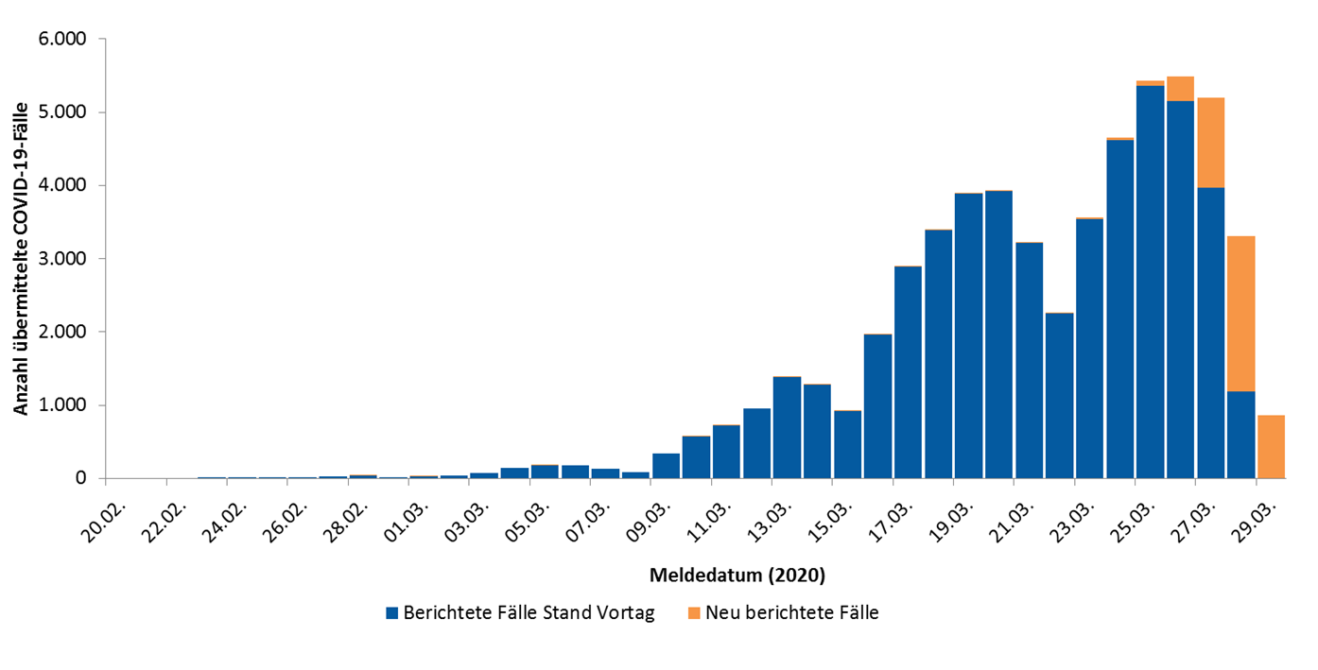
Dashboard Epi-Kurve
(Datenstand 27.03.2020, 0:00 Uhr)
Notes:
Datenquelle: Covid19_Liste, Datenblatt: Dashboard

Slide 4
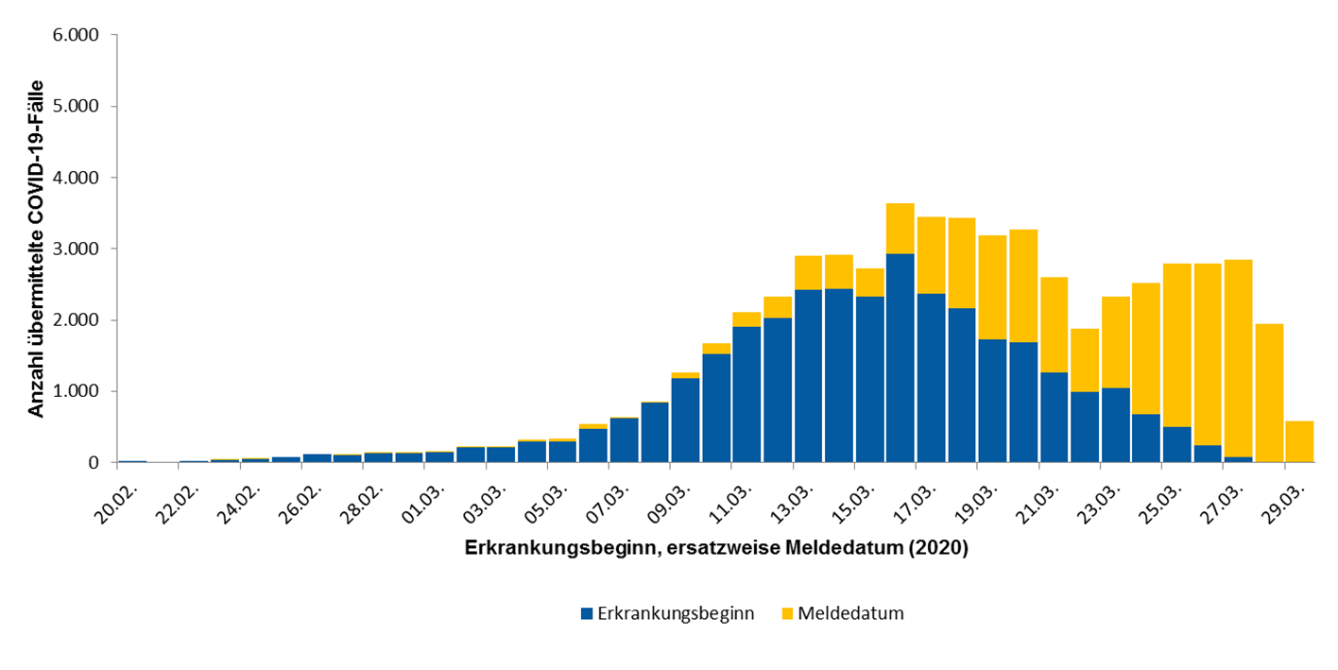
COVID-19: Epidemiologische Kurve in Deutschland
(Datenstand 27.03.2020, 0:00 Uhr)
Epidemiologische Kurve der 57.298 COVID-19-Fälle in Deutschland nach vorliegendem Erkrankungsdatum- bzw. nach Meldedatum, die seit 20.02.2020 übermittelt wurden.
Notes:
Datenquelle: Covid19_Liste, Datenblatt: EpiCurve

Slide 5
Expositionsorte International (Datenstand 27.03.2020, 0:00 Uhr)
Keine Update verfügbar wegen technischer Probleme!
Expositionsland | Anzahl Fälle mit Nennung | Häufig genannte Regionen
Österreich | 7145 | Tirol: 2.924, Salzburg: 189, Vorarlberg: 82
Italien | 1443 | Trentino-alto Adige: 279, Lombardia: 52
Spanien | 267 | Madrid: 48
Frankreich | 212
Schweiz | 210
Ägypten | 92
Vereinigte Staaten | 70 | New York: 36
Vereinigtes Königreich | 69
Israel | 43
Niederlande | 38
Iran | 33
Türkei | 31
Notes:
Datenquelle: Covid19_Liste, Datenblätter: Expositionsort - Wichtig: vor der nächsten Filterung den vorherigen Filter entfernen!
Expositionsland: 1. Ebene (ohne Deutschland)
Häufig genannte Regionen: 2. Ebene; nach Land filtern

Slide 6
COVID-19: Fälle in Deutschland (Datenstand 30.03.2020, 0:00 Uhr)
Bundesland | Anzahl Fälle | Differenz Vortag | Fälle/100.000 Einw. | Todesfälle
Baden-Württemberg | 10.943 | 1.149 | 99 | 119
Bayern | 13.989 | 1.108 | 107 | 127
Berlin | 2.464 | 104 | 66 | 11
Brandenburg | 761 | 40 | 30 | 2
Bremen | 286 | 11 | 42 | 2
Hamburg | 2.053 | 207 | 112 | 5
Hessen | 3.091 | 486 | 49 | 13
Mecklenburg-Vorpommern | 356 | 8 | 22 | 1
Niedersachsen | 3.732 | 282 | 47 | 26
Nordrhein-Westfalen | 12.178 | 778 | 68 | 101
Rheinland-Pfalz | 2.584 | 188 | 63 | 18
Saarland | 706 | 146 | 71 | 7
Sachsen | 1.795 | 178 | 44 | 9
Sachsen-Anhalt* | 592 | 0 | 27 | 2
Schleswig-Holstein | 1.049 | 44 | 36 | 7
Thüringen | 719 | 22 | 34 | 5
Gesamt | 57.298 | 4.751 | 69 | 455
*Am 29.3.2020 Es wurden am RKI trotz erfolgter Übermittlung keine Daten aus Sachsen-Anhalt empfangen.
Notes:
Datenquelle: Covid19_Liste, Datenblätter:
Anzahl, Differenz Vortag, Inzidenz: MeldeBundesland
Todesfälle: Todesfälle

Slide 7
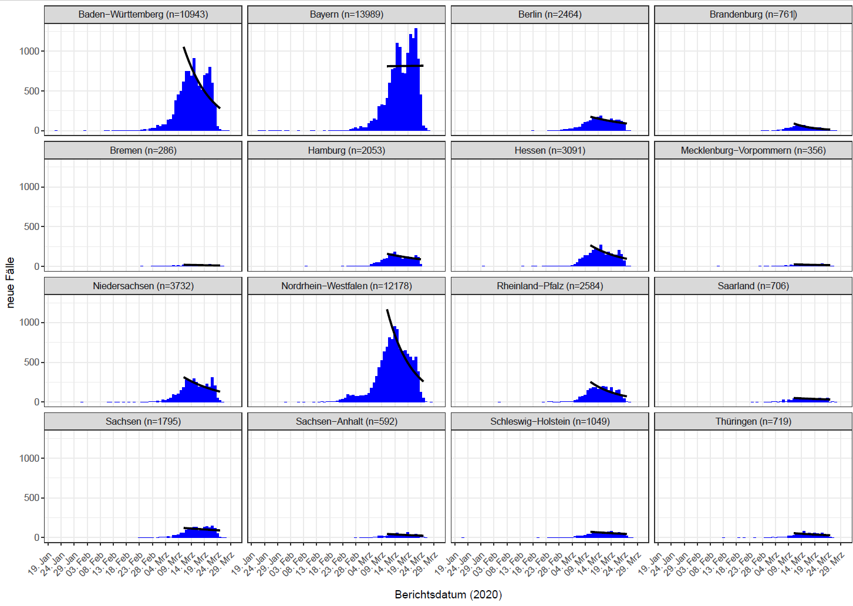
Trendanalyse der Bundesländer (Datenstand 30.03.2020, 0:00 Uhr; nach Erkrankungsdatum bzw. Meldedatum-Diagnoseverzug v. 5 Tagen)
Notes:
Quelle: Ordner des aktuellen Lageberichts S:\Projekte\RKI_nCoV-Lage\3.Kommunikation\3.7.Lageberichte; PDF Datei: bundesländerxxxx-xx-xx_optionEM5_00
Ansprechpartner Erstellung Trendanalysen: Alexander Ulrich
es wird Erkrankungsdatum verwendet wenn vorhanden ansonsten das Meldedatum minus 5 Tage (durschn. Meldeverzug)

Slide 8
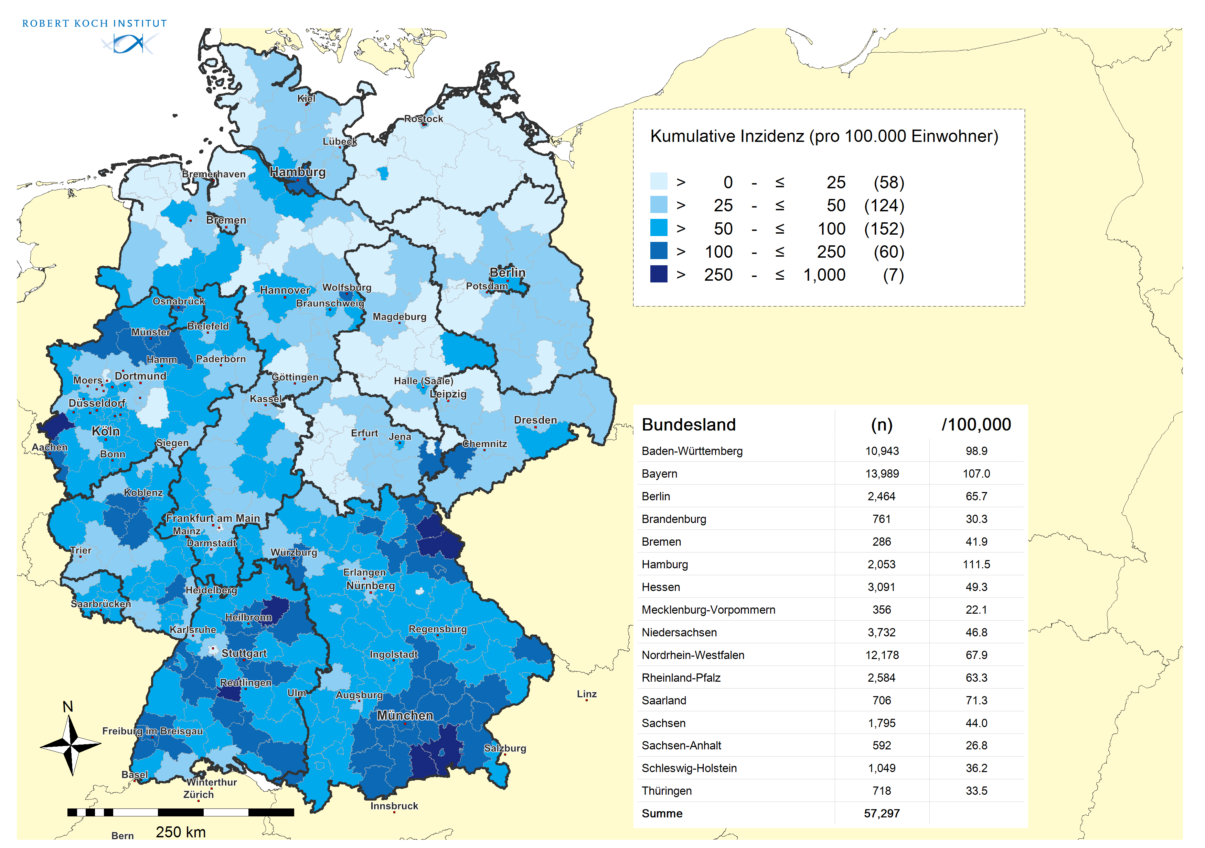
COVID-19: Geografische Verteilung in Deutschland (Datenstand 30.03.2020, 0:00 Uhr)
Notes:
Quelle: Ordner des aktuellen Lageberichts S:\Projekte\RKI_nCoV-Lage\3.Kommunikation\3.7.Lageberichte; Datei: Covid-19_LK (zur Auswahl: Grafik mit/ohne Fallzahlen, in deutsch/ englisch)
Ansprechpartner Erstellung RegioGraph Karten: Mirko Faber

Slide 9
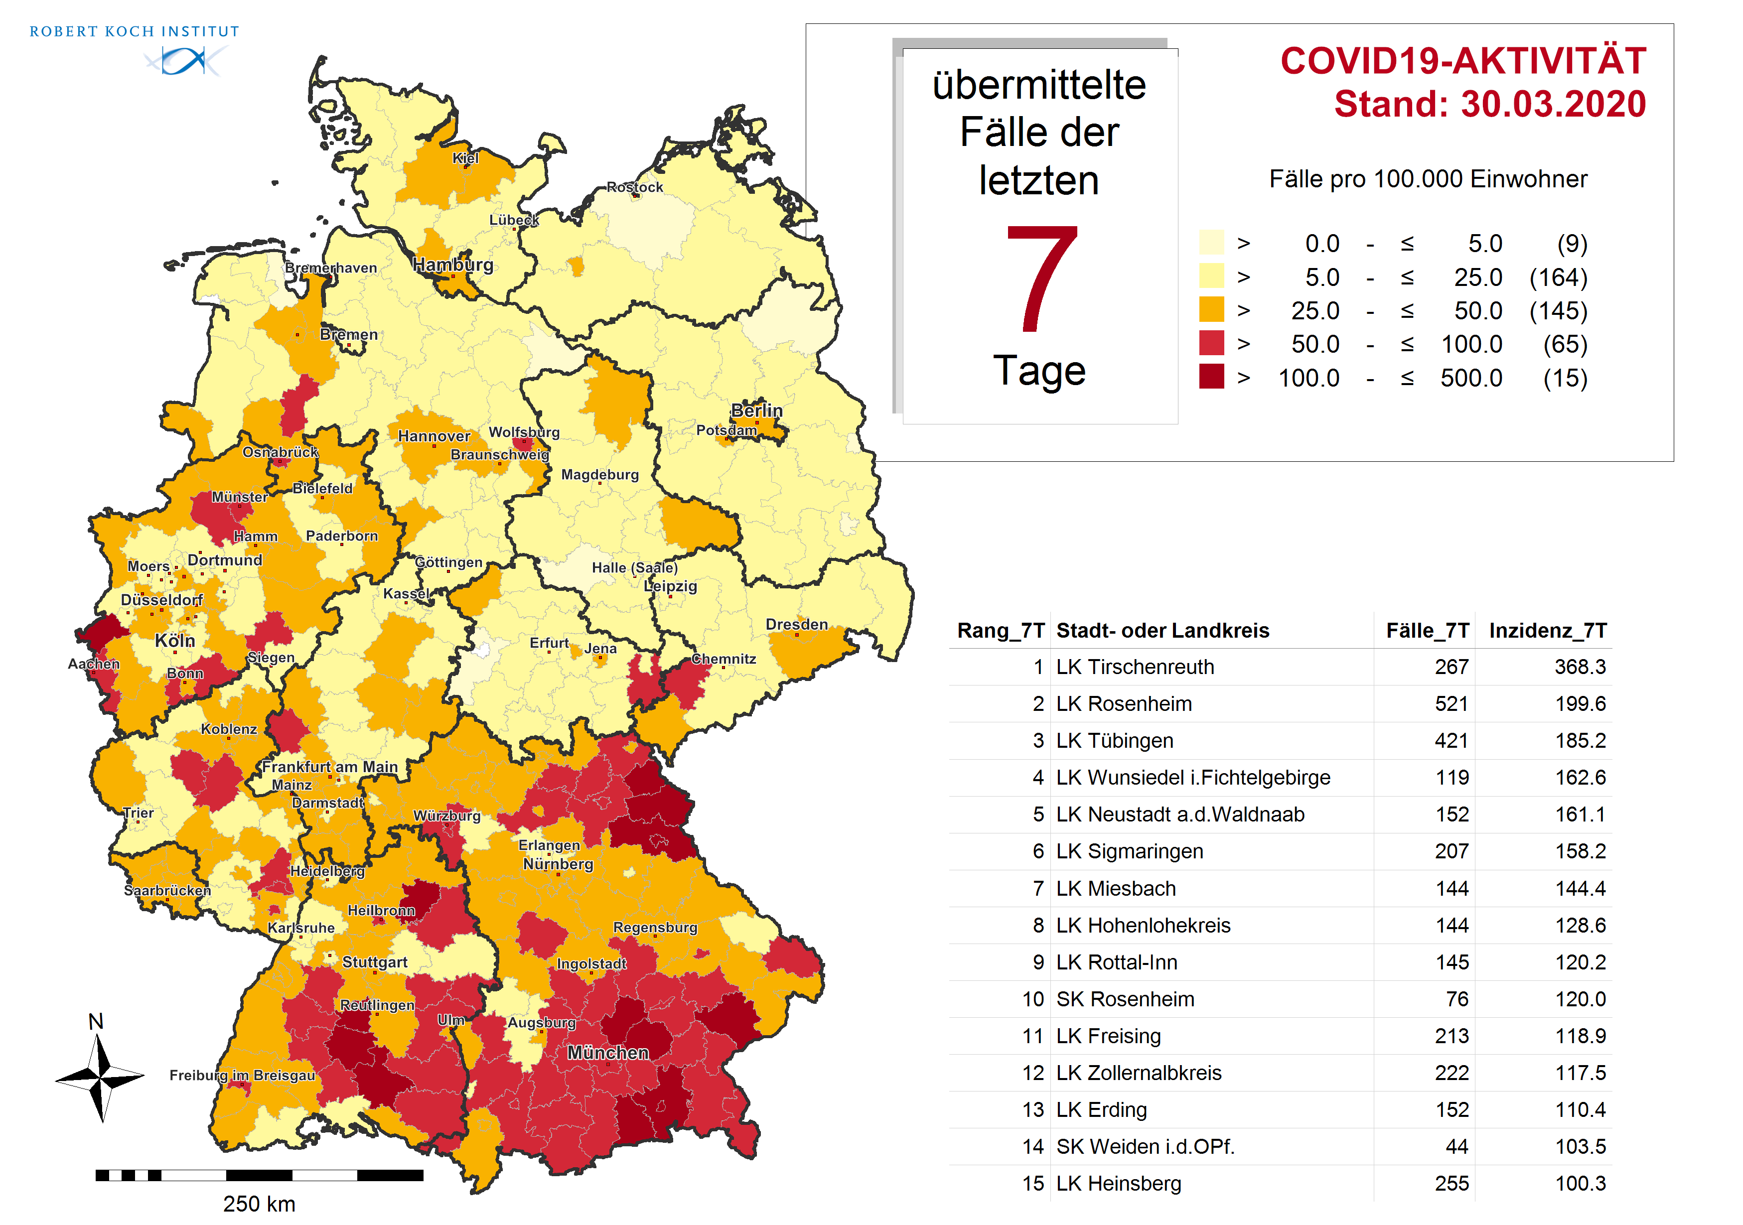
Update 21.-30.03.2020: 65 LKs mit 7-Tages-Inzidenz >50,
15 >200 Fälle/100.000 Einw. (Datenstand: 30.03.2020, 0:00 Uhr)
Notes:
Quelle: Ordner des aktuellen Lageberichts S:\Projekte\RKI_nCoV-Lage\3.Kommunikation\3.7.Lageberichte; Datei: Meldeaktivität 7 Tage
Ansprechpartner Erstellung RegioGraph Karten: Mirko Faber

Slide 10
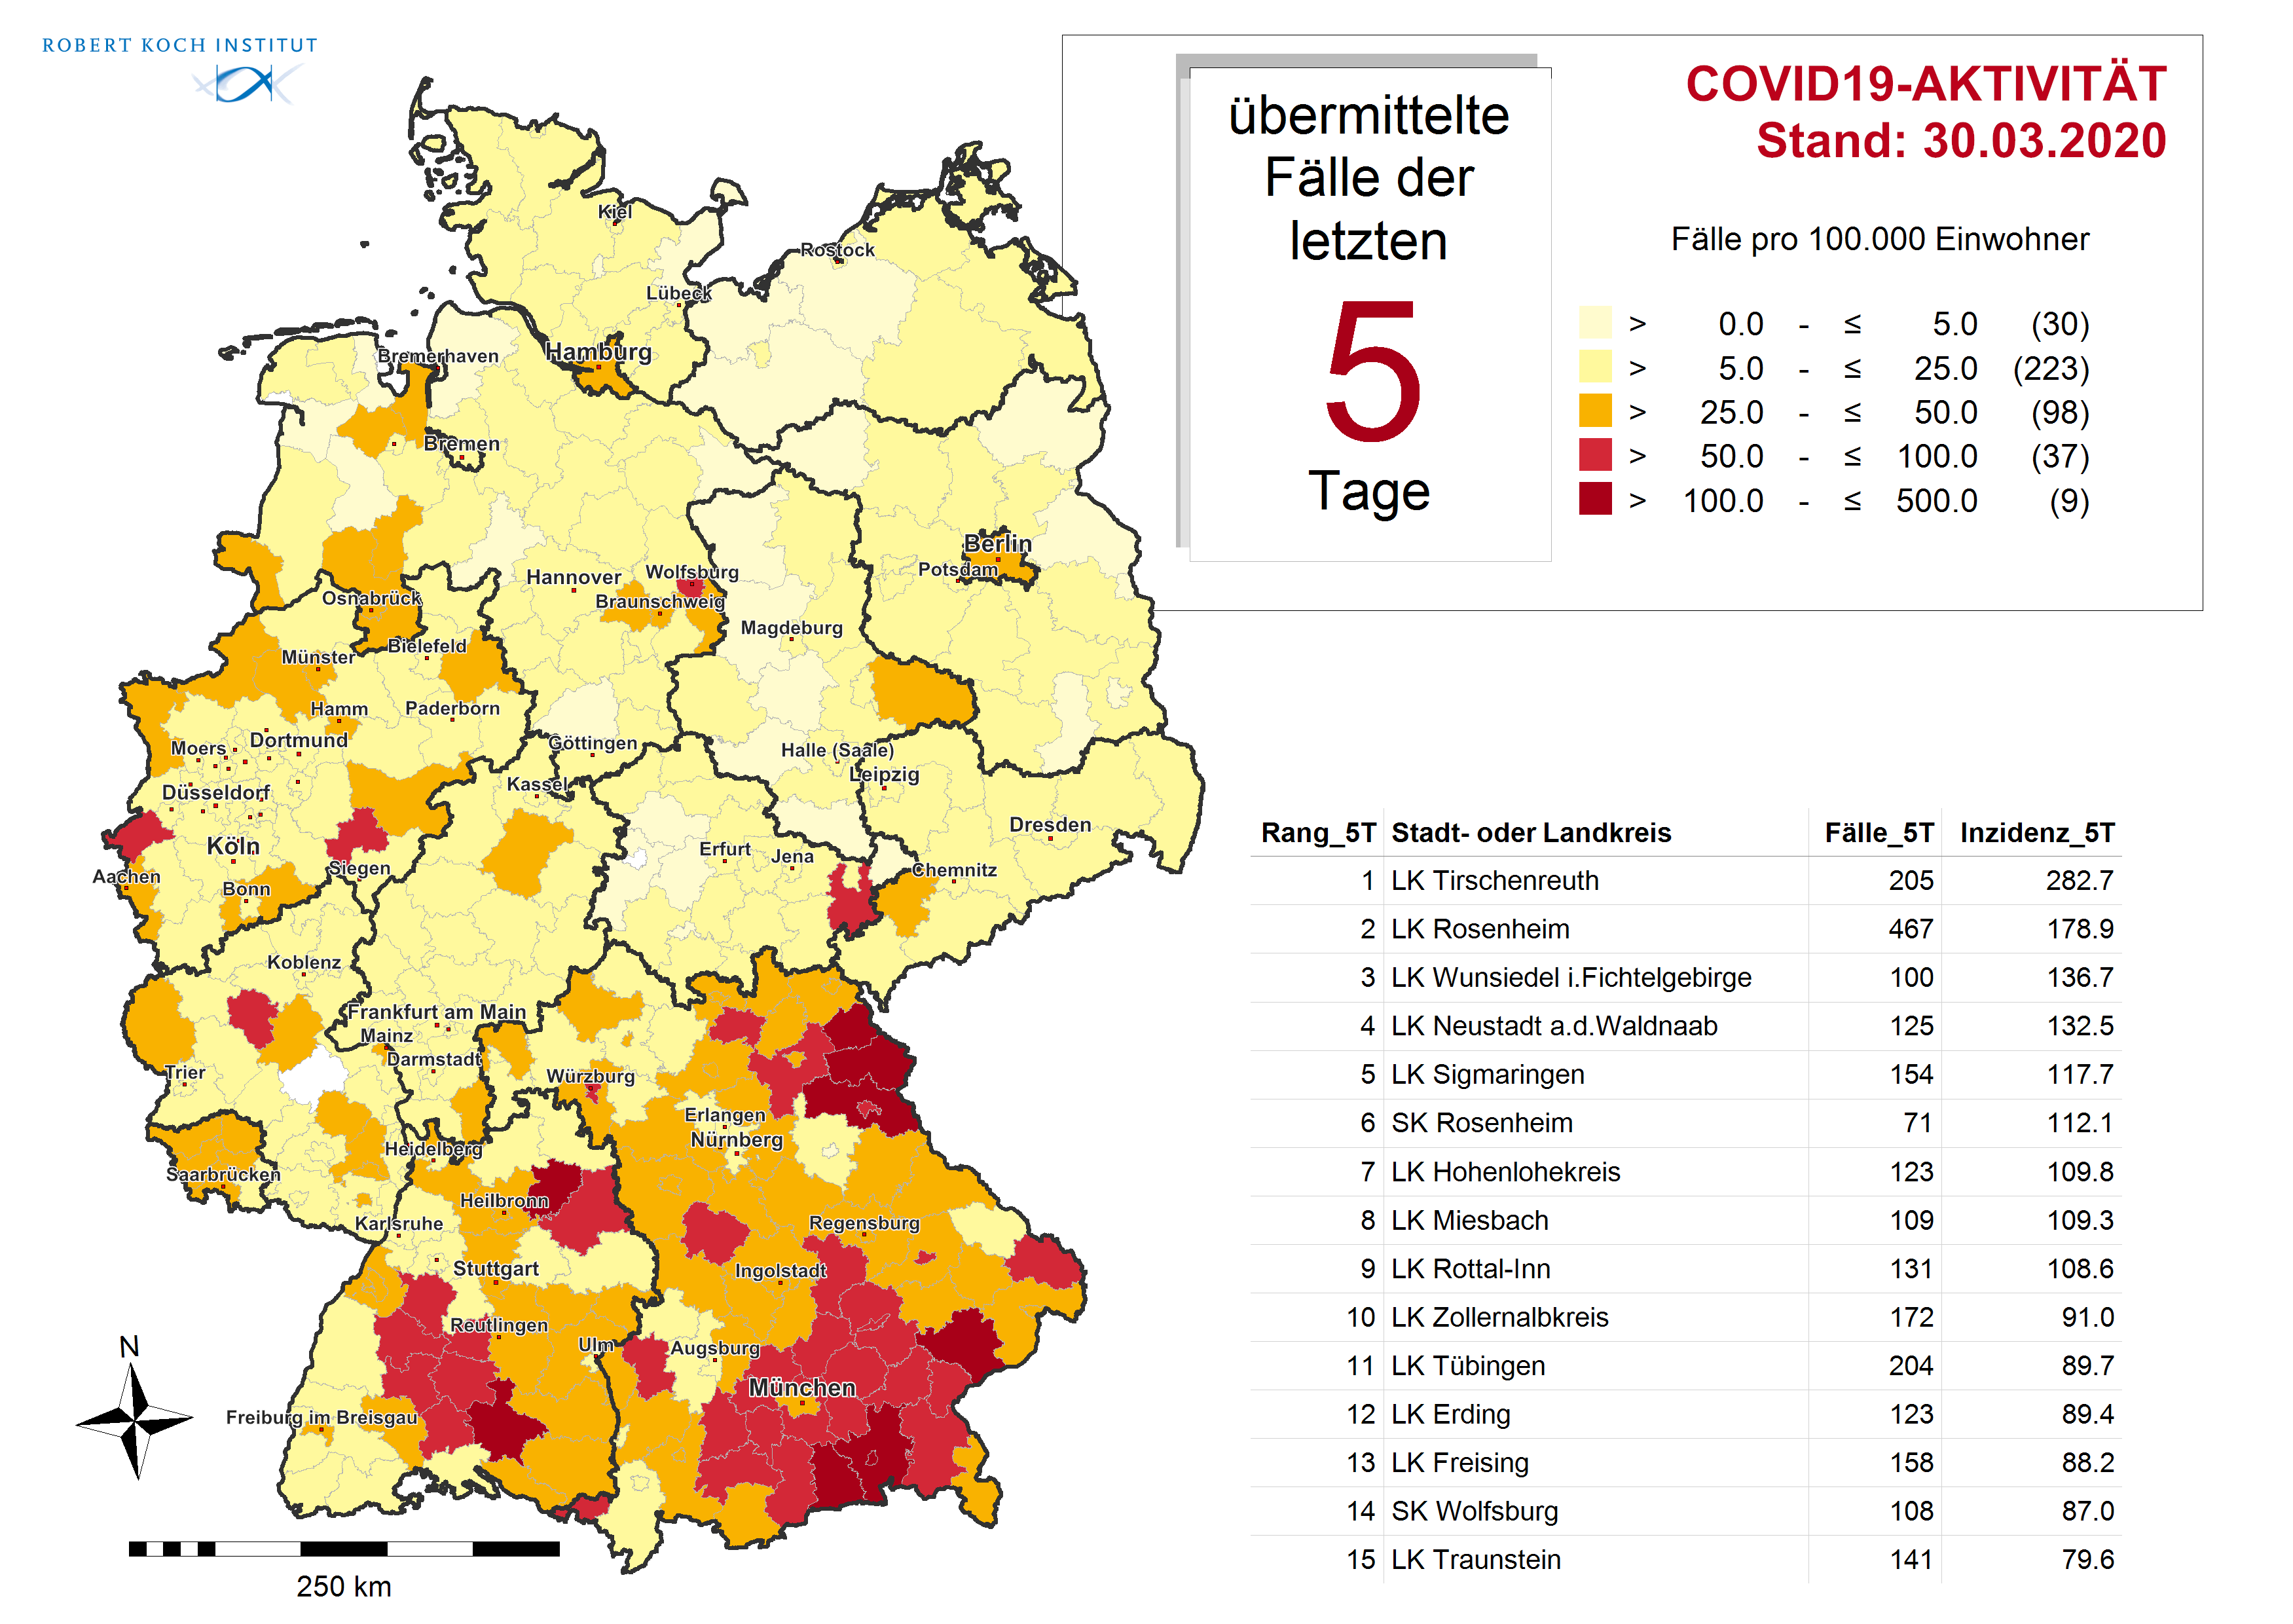
Update 26.-30.03.2020: 37 LKs mit 5-Tages-Inzidenz >50, 9 >100 Fälle/100.000 Einw. (Datenstand: 30.03.2020, 0:00 Uhr)
Notes:
Quelle: Ordner des aktuellen Lageberichts S:\Projekte\RKI_nCoV-Lage\3.Kommunikation\3.7.Lageberichte; Datei: Meldeaktivität 5 Tage
Ansprechpartner Erstellung RegioGraph Karten: Mirko Faber

Slide 11
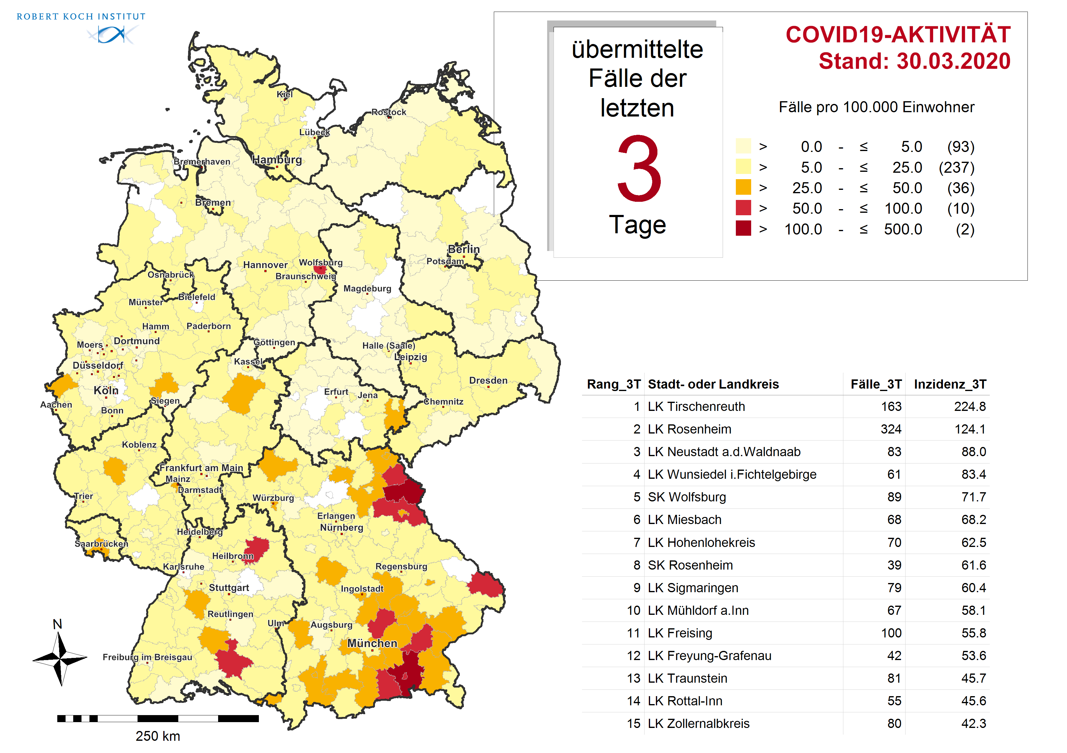
Update 28.-30.03.2020: 10 LKs mit 3-Tages-Inzidenz >50 Fälle;
2 >100 Fälle/100.000 Einw. (Datenstand: 30.03.2020, 0:00 Uhr)
Notes:
Quelle: Ordner des aktuellen Lageberichts S:\Projekte\RKI_nCoV-Lage\3.Kommunikation\3.7.Lageberichte; Datei: Meldeaktivität 3 Tage
Ansprechpartner Erstellung RegioGraph Karten: Mirko Faber

Slide 12
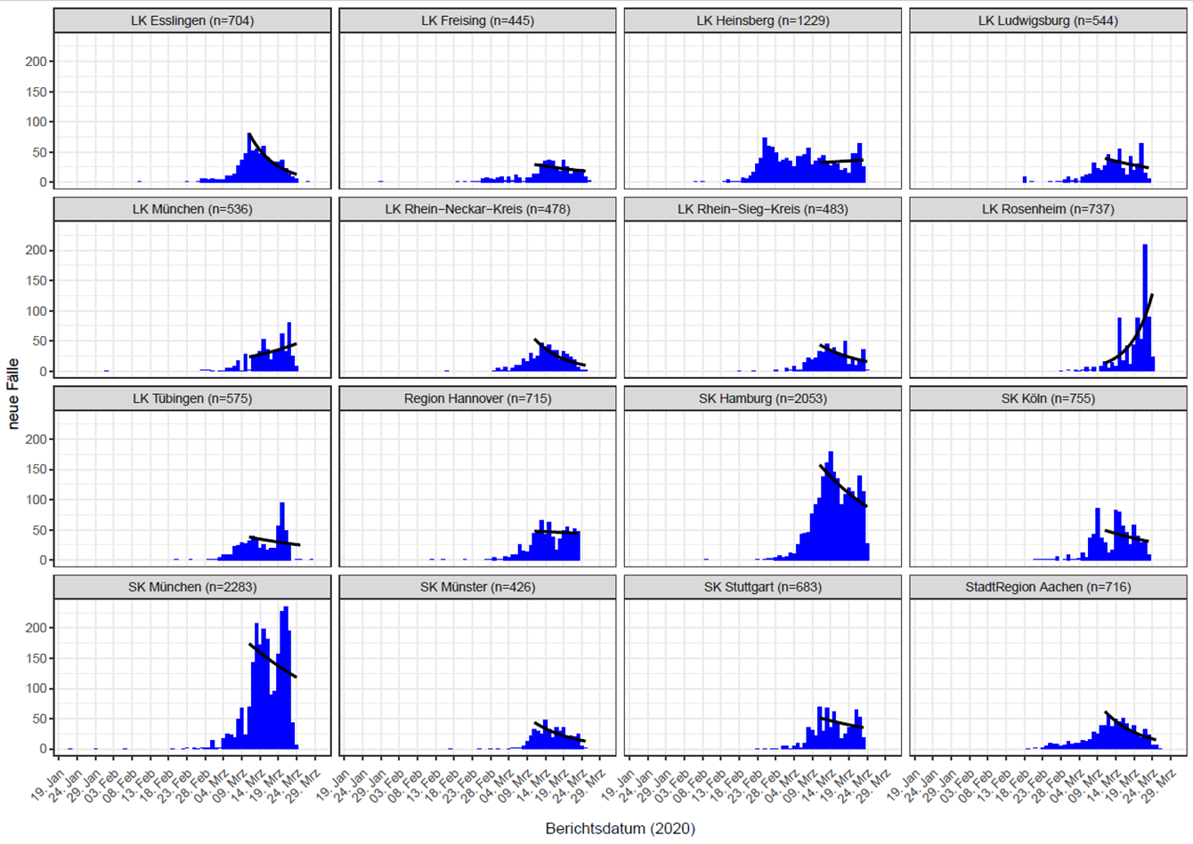
Trendanalysen der Kreise mit den meisten Fällen (Datenstand 30.03.2020, 0:00 Uhr; nach Erkrankungsdatum bzw. Meldedatum-Diagnoseverzug v. 5 Tagen)
Notes:
Quelle: Ordner des aktuellen Lageberichts S:\Projekte\RKI_nCoV-Lage\3.Kommunikation\3.7.Lageberichte; PDF Datei: kreise_xxxx-xx-xx_optionEM5_00
Ansprechpartner Erstellung Trendanalysen: Alexander Ulrich

Slide 13
Top 15 Inzidenz – Trend - Exportierte Fälle
(Datenstand 27.03.2020, 0:00 Uhr)
Notes:
Quelle: Ordner des aktuellen Lageberichts S:\Projekte\RKI_nCoV-Lage\3.Kommunikation\3.7.Lageberichte; CSV-Dateien zu Trendanalysen von Alexander Ulrich
Top 15 Landkreis nach Fällen: top15_cases;
Top 15 Landkreis nach Inzidenzen: top15_incidence
Exponentieller Trend: top15_expgrowth
Exportierte Fälle: top15_export
7 Tages Inzidenz: Covid19_Liste, Datenblatt: Meldelandkreis, Inzidenzen letzte 7 Tagen: nach Größe absteigend sortieren

Slide 14
Top 15 Inzidenz – Trend - Exportierte Fälle
(Datenstand 30.03.2020, 0:00 Uhr)
Rang | Top 15 Landkreise nach Fällen |  | TOP 15 Landkreise nach Inzidenz |  | 7-Tages Inzidenz |  | Exponentieller Trend
1 | SK München | 2283 | LK Tirschenreuth | 575 | LK Tirschenreuth | 368 | LK Salzlandkreis | 0,27
2 | SK Hamburg | 2053 | LK Heinsberg | 483 | LK Rosenheim | 200 | LK Neustadt a.d.Waldnaab | 0,25
3 | LK Heinsberg | 1229 | LK Hohenlohekreis | 360 | LK Tübingen | 185 | SK Bielefeld | 0,2
4 | SK Köln | 755 | LK Rosenheim | 282 | LK Wunsidel | 163 | LK Günzburg | 0,18
5 | LK Rosenheim | 737 | LK Miesbach | 281 | LK Neustadt a.d. Waldnaab | 161 | LK Ostallgäu | 0,18
6 | StadtRegion Aachen | 716 | LK Tübingen | 253 | LK Sigmaringen | 158 | LK Rosenheim | 0,18
7 | Region Hannover | 715 | LK Wunsiedel i.Fichtelgebirge | 251 | LK Miesbach | 144 | LK Weißenburg-Gunzenhausen | 0,17
8 | LK Esslingen | 704 | LK Freising | 248 | LK Hohenlohekreis | 129 | LK Ansbach | 0,17
9 | SK Stuttgart | 683 | LK Sigmaringen | 228 | LK Rottal-Inn | 120 | LK Mühldorf a.Inn | 0,16
10 | LK Tübingen | 575 | SK Rosenheim | 196 | SK Rosenheim | 120 | SK Wolfsburg | 0,16
11 | LK Ludwigsburg | 544 | LK Neustadt a.d.Waldnaab | 192 | LK Freising | 119 | SK Braunschweig | 0,15
12 | LK München | 536 | LK Rottal-Inn | 186 | LK Zollernalbkreis | 118 | LK Rottweil | 0,14
13 | LK Rhein-Sieg-Kreis | 483 | SK Würzburg | 185 | LK Erding | 110 | LK Saale-Orla-Kreis | 0,14
14 | LK Rhein-Neckar-Kreis | 478 | LK Erding | 182 | SK Weiden i.d. Opf. | 104 | LK Bayreuth | 0,14
15 | LK Freising | 445 | LK Starnberg | 180 | Lk Heinsberg | 100 | LK Landsberg a.Lech | 0,14
Notes:
Quelle: Ordner des aktuellen Lageberichts S:\Projekte\RKI_nCoV-Lage\3.Kommunikation\3.7.Lageberichte; CSV-Dateien zu Trendanalysen von Alexander Ulrich
Top 15 Landkreis nach Fällen: top15_cases;
Top 15 Landkreis nach Inzidenzen: top15_incidence
Exponentieller Trend: top15_expgrowth
Exportierte Fälle: top15_export
7 Tages Inzidenz: Covid19_Liste, Datenblatt: Meldelandkreis, Inzidenzen letzte 7 Tagen: nach Größe absteigend sortieren

Slide 15
Expositionsorte national (Datenstand 27.03.2020, 0:00 Uhr)
Deutschland als Expositionsland: 12.812 Nennungen
Keine Update verfügbar!
Bundesland (Expositionsort) | Anzahl Nennungen | Häufig genannte Kreise
Nordrhein-Westfalen | 4558 | Heinsberg: 770, Aachen: 520, SK Essen 301, Borken: 266
Bayern | 3774 | Rosenheim: 388; Tirschenreuth: 253; Freising: 246; LK Erding, LK Dachau: 152
Baden-Württemberg | 1477 | Freiburg: 156; LK Esslingen: 131
Niedersachsen | 1221 | LK Osnabrück: 141, LK Harburg: 121
Berlin | 996 | Mitte: 144, Neukölln: 129
Hessen | 595
Rheinland-Pfalz | 427 | Mayen-Koblenz: 140
Hamburg | 225
Thüringen | 223
Brandenburg | 214
Schleswig-Holstein | 193
Saarland | 159
Sachsen-Anhalt | 137
Sachsen | 115
Mecklenburg-Vorpommern | 107
Bremen | 47
Notes:
Datenquelle: Covid19_Liste, Datenblätter: Expositionsort - Wichtig: vor der nächsten Filterung den vorherigen Filter entfernen!
Bundesland/Anzahl Nennungen: 2. Ebene; nach Deutschland filtern
Häufig genannte Kreise: 3. Ebene; nach Bundesländern filtern

Slide 16
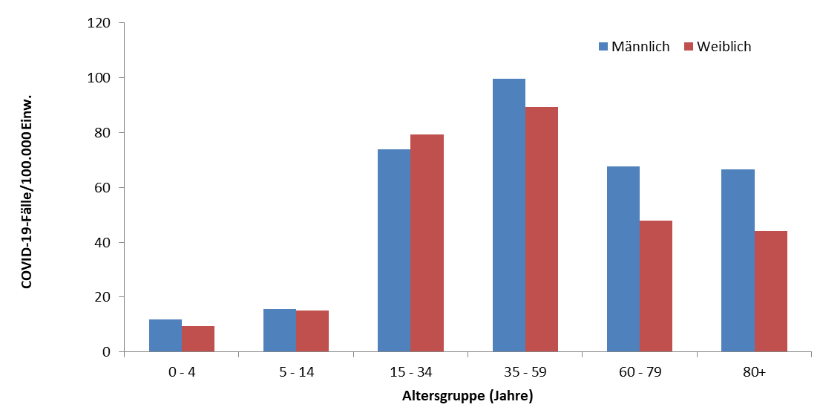
COVID-19: Alters- und Geschlechtsverteilung in Deutschland (N=56.940, Datenstand 30.03.2020, 0:00 Uhr)
Alter: Median 48 Jahre; Mittelwert 47 Jahre
Geschlecht 30.036 (53%) männlich; 27.048 (47%) weiblich
Todesfälle 455: 303 männlich, 151 weiblich, 1 ohne Angabe
  Median 82 Jahre, Spanne 28-100 Jahre
  87% der Todesfälle im Alter von 70+ Jahren
Notes:
Quelle: Ordner des aktuellen Lageberichts S:\Projekte\RKI_nCoV-Lage\3.Kommunikation\3.7.Lageberichte
Excel-Tabelle: COVID-19-Stand_Liste; Reiter Alter-Geschlecht
Excel-Tabelle: COVID-19-Stand_Liste; Reiter Todesfälle

Slide 17
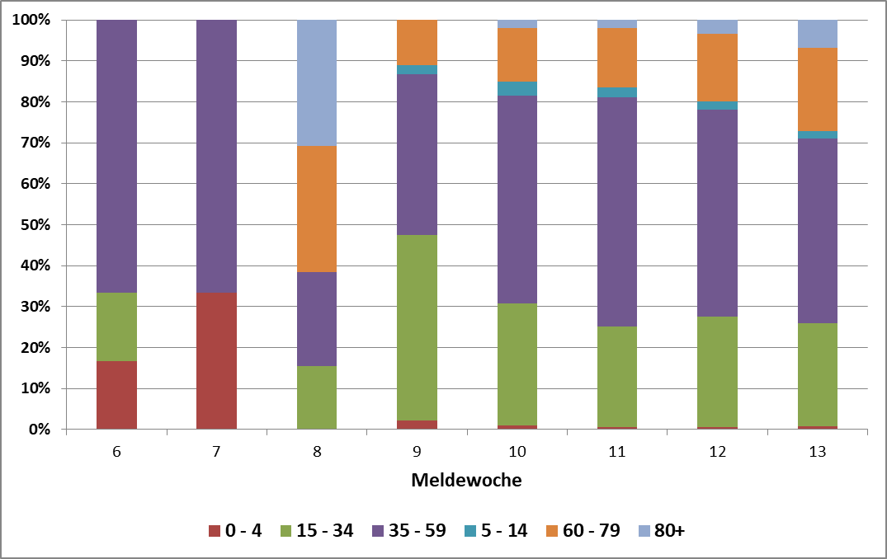
Altersverteilung bestätigte COVID-19 Fälle
6. bis 13. Meldewoche; Stand 30.03.2020

Slide 18
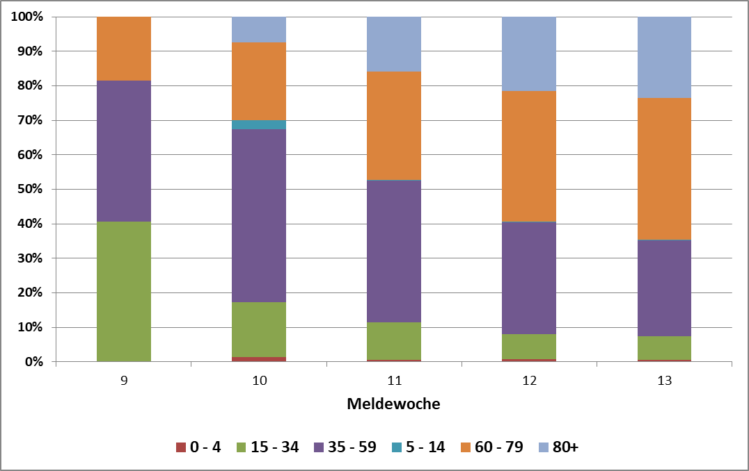
Altersverteilung bestätigte hospitalisierte COVID-19 Fälle
9. bis 13. Meldewoche; Stand 30.03.2020

Slide 19
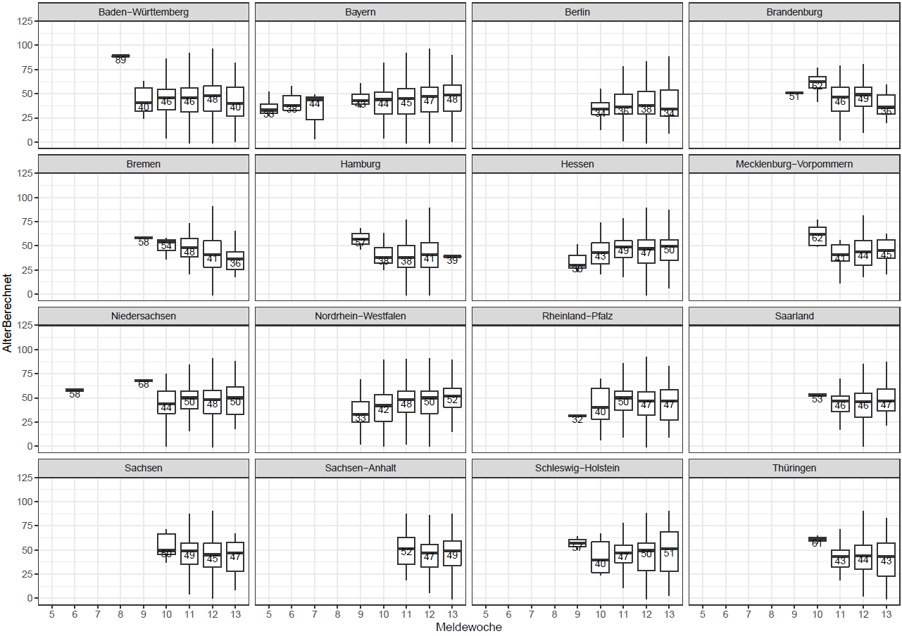
Entwicklung der Altersverteilung nach Meldewoche und Bundesland (Datenstand: 24.03.2020, 00:00)
Notes:
Wird nur einmal die Woche aktualisiert

Slide 20
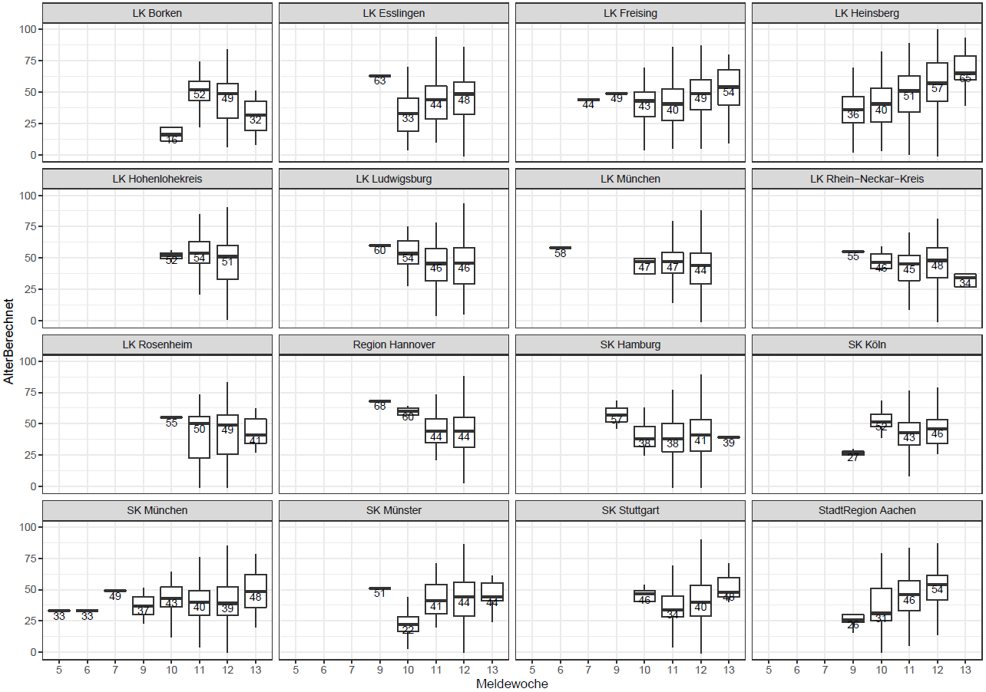
Entwicklung der Altersverteilung in Kreisen mit hohen Fallzahlen nach Meldewoche (Datenstand: 24.03.2020, 00:00)
Notes:
Wird nur einmal die Woche aktualisiert

Slide 21
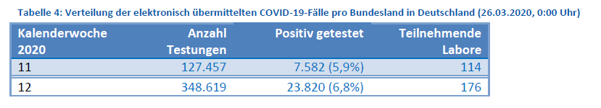
Labortestungen (Datenstand 26.03.2020)
Notes:
Zahlen zur durchgeführten Testungen auf SARS-CoV 1x wöchentlich am Mittwoch aktualisiert, Ansprechpartnerin: Janna Seifried

Slide 22
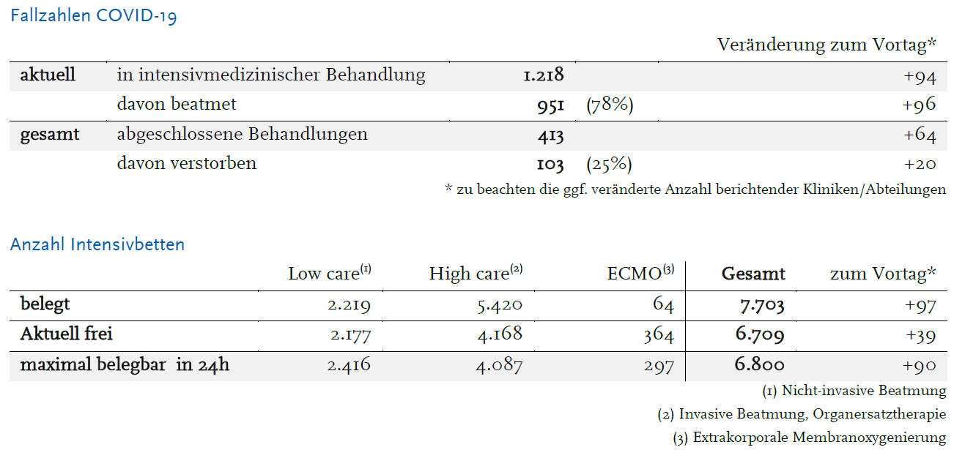
DIVI-IntensivRegister (Datenstand 30.03.2020)
Notes:
Ansprechpartner DIVI-IntensivRegister: Linus Grabenhenrich
Webseite DIVI-IntensivRegister: https://www.divi.de/register/kartenansicht

Slide 23
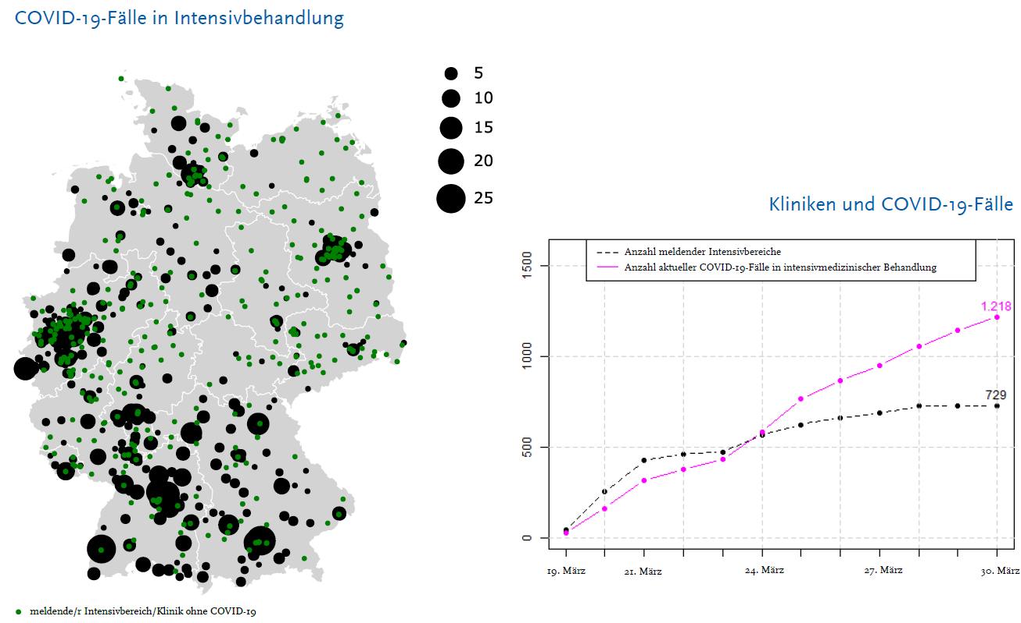
DIVI-IntensivRegister (Datenstand 30.03.2020)
Notes:
Ansprechpartner DIVI-IntensivRegister: Linus Grabenhenrich
Webseite DIVI-IntensivRegister: https://www.divi.de/register/kartenansicht

Slide 24
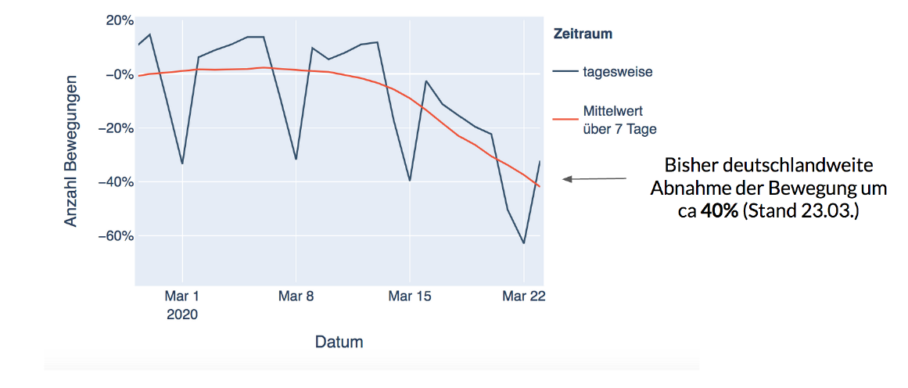
Die Gesamtzahl der Bewegungen in Deutschland nimmt ab
Abnahme der Mobilität deutschlandweit, tagesaufgelöst und gemittelt im März bis zum 23.03.2020.
Quelle: Dirk Brockmann
Notes:
Slide 1: Abnahme der Mobilität deutschlandweit, tagesaufgelöst und gemittelt im März bis zum 23.3.

Slide 25
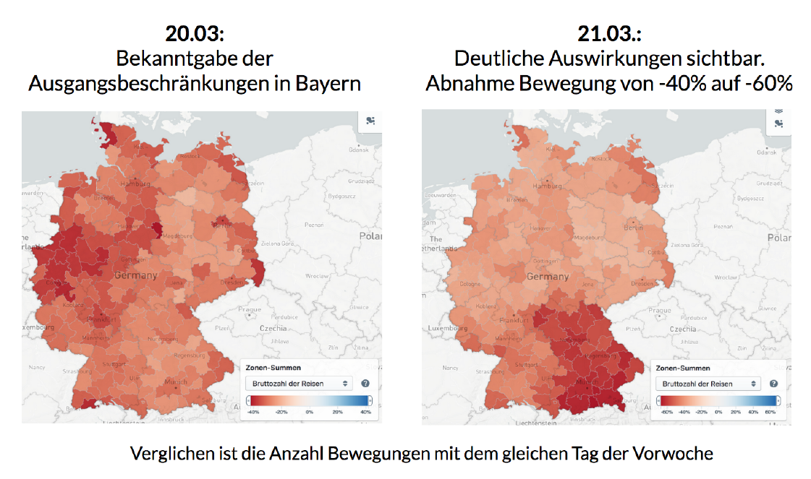
Auswirkungen von Bewegungseinschränkungen in Bayern
Notes:
Bayern spezifisch der Effekt der Ausgangsperre, die Reduktion der Mobilität von 40 auf 60% bundeslandesweit.

Slide 26
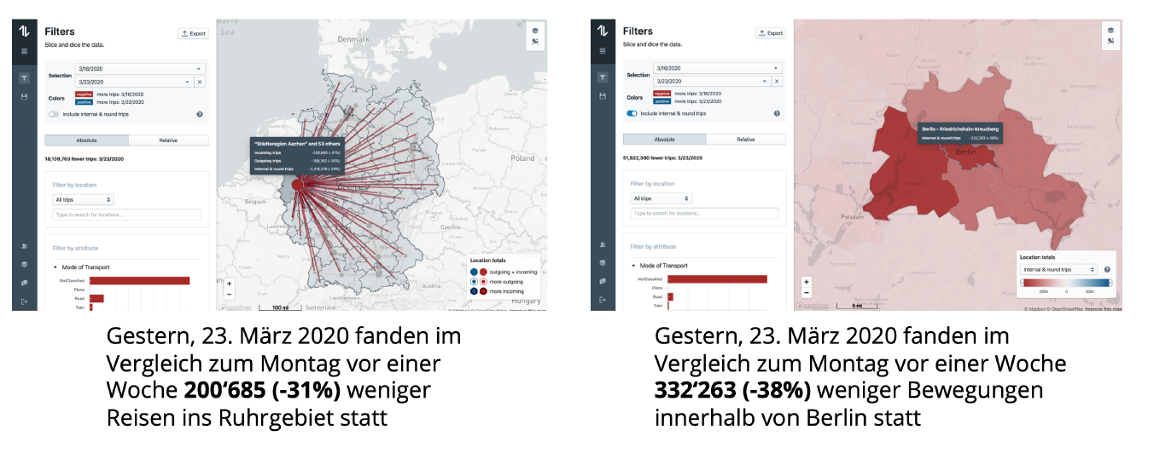
Bewegungsströme in Deutschland aus anonymisierten Mobilfunkdaten
Notes:
Vergleich der Mobilität (Beispiel Ruhgebiet und Berlin) am 23.3. im vergleich zur Vorwoche. Reduktion um etwa 31%

Slide 27
Position Internationale Kommunikation/KoNa
>510 Aktivitäten u.a. zu Clustern
Zahlreiche Aktivitäten zu Expositionsorten (Information In- und Ausland)
Positiver Fälle und deutsche KP auf div. Kreuzfahrtschiffen
Weitere Rückführungen deutscher Urlauber finden statt
\\rki.local\daten\Projekte\RKI_nCoV-Lage\1.Lagemanagement\1.9.Intern.Kommunikation_12-IfSG\nCoV-Übersicht_Cluster-KoNa.xlsx
Notes:
Im Titel Anzahl der Aktivitäten aktualisieren
Datenquelle: S:\Projekte\RKI_nCoV-Lage\1.Lagemanagement\1.9.Intern.Kommunikation_12-IfSG\nCoV-Übersicht_Cluster-KoNa.xlsx

Slide 28
Amtshilfeersuchen
Sachsen-Anhalt
  Großer Ausbruch LK Wittenberg
  Unterstützung bei Kontaktpersonennachverfolgung bei einem Altenpflegeheim
  Entsendung von Christina Frank, Marina Lewandowsky, Neil Saad
Nürnberg
  Unterstützung bei Kontaktpersonennachverfolgung bei einer Arztpraxis mit SARS-CoV-2-positivem Arzt
  Sonia Boender und Kai Michaelis waren beteiligt
  Befragungen laufen noch
Ministerium für Arbeit, Gesundheit und Soziales in NRW (11.03.2020)
  Fachliche Unterstützung des RKI bei den vielfältigen Anfragen
  Keine Entsendung vorgesehen
Tirschenreuth
  40 Fälle nach Starkbierfest
  Europäisches mobiles Labor angefordert (Kapazität bis zu 100 Proben/Tag)
Saarland
  Krankenhaus mit SARS-CoV2-positiven Mitarbeitern
  Tim Eckmanns unterstützt von Berlin aus

Slide 29
Neue Vorgehen
Epidemiologischen Auswertungen seit 17.03.2020 nur noch anhand von SurvNet-Daten
Flugpassagiernachverfolgungen ab 18.03.2020 eingestellt
Algorithmus zur Ermittlung der Zahl der Genesenen
Neuer Datenstand 0.00 Uhr ab 22.03.2020
Keine §12 Übermittlungen mehr
Dashboard aktualisiert, kumulative Kurve aufgenommen, Genesenen-Daten sollen integriert werden
DIVI-Daten täglich verfügbar

Slide 30
AGI – Syndromische Surveillance
Abb. 1: Praxisindex bis zur 12. KW 2020 im Vergleich zu den Saisons 2018/19 und 2017/18 (Hintergrund-Aktivität bis zu einem Praxiswert von 115, gestrichelte Linie).
Notes:
Wird 1x wöchentlich mittwochs aktualisiert, siehe Influenza-Wochenbericht https://influenza.rki.de/Wochenberichte.aspx

Slide 31
AGI- Syndromische Surveillance
Abb. 2: Werte der Konsultationsinzidenz von der 40. KW 2018 bis zur 12. KW 2020 in fünf Altersgruppen und ge­samt in Deutschland pro 100.000 Einwohner in der jeweiligen Altersgruppe. Die senkrechte Linie mar­kiert die 1. KW des Jahres.
Notes:
Wird 1x wöchentlich mittwochs aktualisiert, siehe Influenza-Wochenbericht https://influenza.rki.de/Wochenberichte.aspx

Slide 32
Virologische Surveillance
Abb. 3: Anteil positiver Influenza-, RS-, hMP-, PI- und Rhinoviren an allen im Rahmen des Sentinels ein­ge­sandten Proben (Positivenrate, rechte y-Achse, Linien) sowie die Anzahl der an das NRZ für Influ­en­za­viren eingesandten Sentinelproben (linke y-Achse, graue Balken) von der 40. KW 2019 bis zur 12. KW 2020.
Notes:
Wird 1x wöchentlich mittwochs aktualisiert, siehe Influenza-Wochenbericht https://influenza.rki.de/Wochenberichte.aspx

Slide 33
SARI-Surveillance
Abb. 5: Wöchentliche Anzahl der SARI-Fälle (ICD-10-Codes J09 – J22) mit einer Verweildauer bis zu einer Woche von der 40. KW 2017 bis zur 11. KW 2020, Daten aus 72 Sentinelkliniken. Die senkrechte Linie markiert jeweils die 1. KW des Jahres, der Zeitraum der Grippewelle ist grau hinterlegt.
Notes:
Wird 1x wöchentlich mittwochs aktualisiert, siehe Influenza-Wochenbericht https://influenza.rki.de/Wochenberichte.aspx

Slide 34
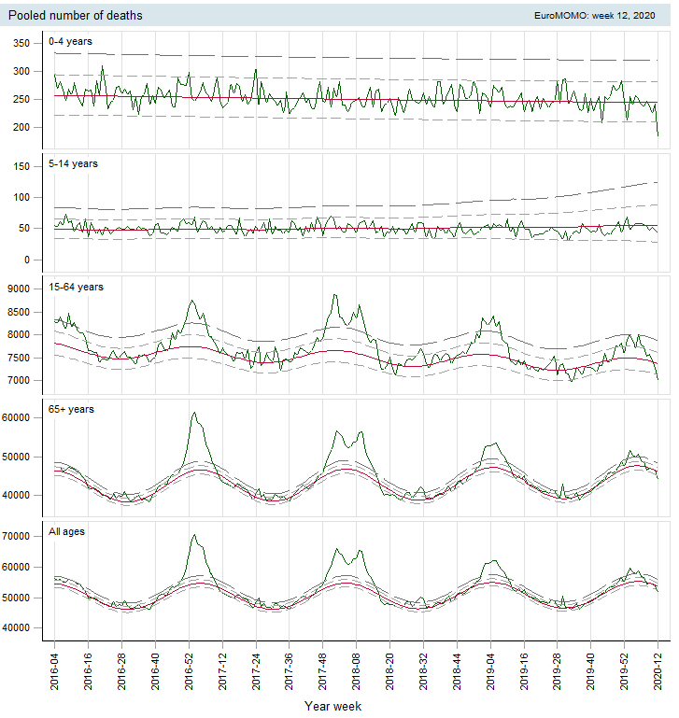
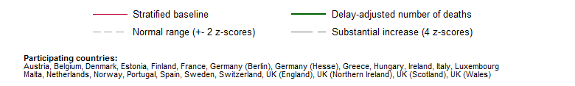
EURO -MOMO

Slide 35
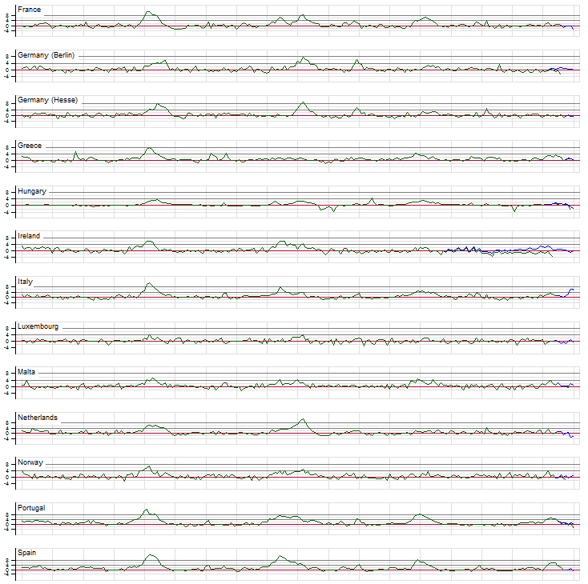
EURO Momo

